Slide 1
Implicacions jurídiques de la IA: regulació global, drets d'autor i responsabilitat civil
Eva Andrés Aucejo
Mònica Navarro-Michel

Slide 2
El fenomen de la Intel·ligència Artificial és una realitat que ha evolucionat a una velocitat exponencial, de vegades generant situacions incloses no previstes a les lleis.
El món del Dret global no respon a la velocitat suficient als reptes que la realitat de la intel·ligència artificial ha suscitat. Governs, Organismes internacionals i regionals, agents mundials, institucions, universitats, ..., assistim expectants a la velocitat del tornado a què avança la Intel·ligència artificial, deixant una bretxa disruptiva en moltes de les arestes a les quals es projecta els seus vectors de força.
Aquest avenç disruptiu de la Intel·ligència artificial, comporta aparellades conseqüències jurídiques derivades de la seva aplicació, que, en aquesta presentació acotarem en la protecció dels drets d'autor, i drets de la propietat intel·lectual en general i la responsabilitat civil derivada de la IA.
Considerem que el món del Dret i molt especialment del Dret Global no ha de ser, doncs aliè a aquesta irrupció del fenomen globalitzat de la intel·ligència artificial, al mateix temps que defensem la necessitat d'una convenció global aprovat per les Nacions Unides cap a la regulació integral i ámbit global de la intel·ligència artificial.

Slide 3
ESTANDARS INTERNACIONALS- Manca d’una regulació mundial
(2023) UNESCO (2023) ChatGPT and Artificial Intelligence in higher education Quick start guide.
UNESCO (2021) Report on land-use ethics (2021)
Recomanació sobre ètica de la Intel·ligència Artificial, on es recull una sèrie de principis bàsics per a una utilització ètica de la intel·ligència artificial. Apartat 108: https://unesdoc.unesco.org/ark:/48223/pf0000381137_spa
(2019) UNESCO Preliminary study on the Ethics of Artificial Intelligence
Comissió Mundial d'Ètica del Coneixement Científic i de la Tecnologia de la UNESCO (2019). https://unesdoc.unesco.org/ark:/48223/pf0000367823 (inglés).
UNESCO “Artificial Intelligence and Education: Guidance for Policy-makers” developed within the framework of the Beijing Consensus. https://unesdoc.unesco.org/ark:/48223/pf0000379376
Report on the ethical implications of the Internet of Things (IoT) (2021)
Report on: Water Ethics: Ocean, Freshwater, Coastal Areas (2018)
Report on Robotics Ethics (2017)
A l'Organització Mundial de la Propietat Intel·lectual (OMPI) s'han adoptat dos tractats internacionals en matèria de drets d'autor, el Tractat de Beijing del 2012 sobre interpretacions audiovisuals i el Tractat de Marràqueix sobre persones amb discapacitat visual del 2013.
Notes:
Prof Beauchamp – Philosophy prof at Georgetown university (in Washington DC)
Prof. Childress – Religious studies at University of Virginia

Slide 4
UNESCO (2023) ChatGPT and Artificial Intelligence in higher education Quick start guide. Falta de regulación En la actualidad, Chat GPT no está regulado. Esta es una preocupación que se aborda en la Recomendación de la UNESCO (véase la siguiente sección). El desarrollo exponencial de Chat GPT ha causado aprensión a muchos, lo que ha llevado a un grupo de más de 1 000 académicos y líderes del sector privado a publicar una carta abierta en la que piden una pausa en el desarrollo del entrenamiento de sistemas de IA.12 Esta pausa daría tiempo a que se investiguen y comprendan mejor los potenciales riesgos de la IA y a que se desarrollen protocolos compartidos. Protección de datos En abril de 2023, Italia se convirtió en el primer país en bloquear Chat GPT debido a preocupaciones relacionadas con la privacidad.13 La autoridad de protección de datos del país dijo que no había una base legal para la recogida y almacenamiento de datos personales utilizados para entrenar Chat GPT. La autoridad también planteó preocupaciones éticas sobre la incapacidad de la herramienta para determinar la edad de un usuario, lo que significa que los menores pueden estar expuestos a respuestas inapropiadas para su edad. Este ejemplo pone en relieve cuestiones más amplias relacionadas a los datos. ¿Qué datos se recopilan?, ¿Quién los recopila? y, ¿Cómo se aplican en la IA? (10) Al momento de escribir estas líneas, Chat GPT está bloqueado en China, Irán, Italia, Corea del Norte y Rusia. No está disponible en otros 32 países. Véase también: https://www.bbc.com/mundo/noticias-65142505d y https://www.wepc.com/tips/what-countries-is-chat-gpt-unavailable/. (11) Véase también: Sullivan, M., Kelly, A. y McLaughlan, P. (2023) ‘ChatGPT in higher education: Considerations for academic integrity and student learning’, Journal of Applied Learning and Teaching, 6(1). Disponible en: https://doi.org/10.37074/jalt.2023.6.1.17. EXTRACTO DEL ARTÍCULO ANDRÉS AUCEJO, E. RAMÓN, Francisca. Inteligencia Artificial: “chat GPT” versus la Ley y el Derecho. Jaque al derecho de la propiedad intelectual . Revista de educación y Derecho 2023

Slide 5
ESTANDARES INTERNACIONALES- Falta de una regulació mundial
(2019) OECD Recommendation on Artificial Intelligence adopted by the Ministerial Council on 22 May 2019 following a proposal from the Digital Economy Policy Committee: es recullen una sèrie de principis i valors aconsellables per fer compatibles la intel·ligència artificial amb els drets humans i els valors democràtics centrats en lésser humà.
_______________________________________________________________________________
- (2020) Proposta de Resolució del Parlament Europeu sobre els drets de propietat intel·lectual per al desenvolupament de les tecnologies relatives a la intel·ligència artificial (2020/2015(INI)) incloent: a) Proposta sobre Un marc ètic per a la intel·ligència artificial, b) Responsabilitat pels danys causats per la IA i c) Drets de propietat intel·lectual.
- (2021) Proposta de Reglament (UE) per establir normes harmonitzades en matèria d'IA (Llei d'IA) 21.04.2021.
- Resolució del Parlament Europeu, de 20 d'octubre del 2020, sobre els drets de propietat intel·lectual per al desenvolupament de les tecnologies relatives a la intel·ligència artificial.
- Directiva 2001/29/CE del Parlament Europeu i del Consell, de 22 de maig de 2001, relativa a l'harmonització de determinats aspectes dels drets d'autor i drets afins als drets d'autor a la societat de la informació.
- Esmenes sobre la proposta de Reglament del Parlament Europeu i del Consell pel que s'estableixen normes harmonitzades en matèria d'intel·ligència artificial (Llei d'Intel·ligència Artificial) i es modifiquen determinats actes legislatius de la Unió (COM(2021)0206– C9-0146/ 2021 – 2021/0106(COD)
Notes:
Prof Beauchamp – Philosophy prof at Georgetown university (in Washington DC)
Prof. Childress – Religious studies at University of Virginia

Slide 6
Directiva (UE) 2017/1564 del Parlamento Europeo y del Consejo, de 13 de septiembre de 2017, sobre ciertos usos permitidos de determinadas obras y otras prestaciones protegidas por derechos de autor y derechos afines en favor de personas ciegas, con discapacidad visual o con otras dificultades para acceder a textos impresos (DOL 242 de 20 de septiembre de 2017). (pdf - 367 KB)
Reglamento (UE) 2017/1563 del Parlamento Europeo y del Consejo, de 13 de septiembre de 2017, sobre el intercambio transfronterizo entre la Unión y terceros países de ejemplares de determinadas obras y otras prestaciones protegidas por derechos de autor y derechos afines en favor de personas ciegas, con discapacidad visual o con otras dificultades para acceder a textos impresos (DOL 242 de 20 de septiembre de 2017). (pdf - 340 KB)
Directiva (UE) 2019/790 del Parlamento Europeo y del Consejo de 17 de abril de 2019 sobre los derechos de autor y derechos afines en el mercado único digital y por la que se modifican las Directivas 96/9/CE y 2001/29/CE (pdf - 739 KB)
Directiva 2014/26/UE del Parlamento Europeo y del Consejo, de 26 de febrero de 2014, relativa a la gestión colectiva de los derechos de autor y derechos afines y a la concesión de licencias multiterritoriales de derechos sobre obras musicales para su utilización en línea en el mercado interior (DOL 84 de 20 de marzo de 2014). (pdf - 1026 KB)
Directiva 2012/28/UE del Parlamento Europeo y del Consejo de 25 de octubre de 2012 sobre ciertos usos autorizados de las obras huérfanas (DOL 299 de 27 de octubre de 2012). (pdf - 760 KB)
Directiva 2006/115/CE del Parlamento Europeo y del Consejo, de 12 de diciembre de 2006 , sobre derechos de alquiler y préstamo y otros derechos afines a los derechos de autor en el ámbito de la propiedad intelectual (DOL 376 de 27 de diciembre de 2006). (pdf - 83 KB)
Directiva 2001/29/CE del Parlamento Europeo y del Consejo, de 22 de mayo de 2001 relativa a la armonización de determinados aspectos de los derechos de autor y derechos afines en la sociedad de la información (DOCE n.º 167, de 22 de junio de 2001) de los derechos de autor y derechos afines a los derechos de autor en la sociedad de la información (DOCE n.º 167, de 22 de junio de 2001).
Directiva 2000/31/CE del Parlamento Europeo y del Consejo, de 8 de junio de 2000, relativa a determinados aspectos jurídicos de los servicios de la sociedad de la información (DOCE n.º L178 de 17 de julio de 2000). (pdf - 132 KB)
Directiva 93/98/CEE del Consejo, de 29 de octubre de 1993, relativa a la armonización del plazo de protección del derecho de autor y determinados derechos afines (DOCE n.º L290, de 24 de noviembre de 1993). (pdf - 470 KB)

Slide 7
NORTH-AMERICA
a) (July-2023) USA Author’s guild composta per més de nou mil editors va presentar demanda contra determinades plataformas dIA com open IA, META Aphabet per vulneració dels drets de propietat intel·lectual a causa del ús de materials protegits per drets dautor. Per a la restauració de tals drets sol·liciten compensació econòmica i que se citin les fonts de dades.
b) District Court of California; Demandes d'artistes gràfiques contra les empreses Stability Al, Devian Art, Midjourney, per motius com vulneració dels drets d'autor, vulneració dels drets d'imatge, falsificació, etc.:
CASE STATUS.
On January 13, 2023, the Joseph Saveri Law Firm, LLP filed a complaint in the U.S. District Court for the Northern District of California on behalf of Sarah Andersen, Kelly McKernan, Karla Ortiz, and a class of other artists and stakeholders against Stability AI Ltd.; Stability AI, Inc.; DeviantArt, Inc.; and Midjourney, Inc. This suit alleges copyright infringement, DMCA violations, right of publicity violations, breach of the DeviantArt Terms of Service, unfair competition, and unjust enrichment. It likewise seeks damages and injunctive relief to compensate the class for harms already incurred and to prevent future harms.
On July 12, 2023, the Senate Judiciary Committee's Subcommittee on Intellectual Property conducted a hearing—Artificial Intelligence and Intellectual Property-Part II: The Copyright—on the copyright issues intimately connected with this case. Plaintiff Karla Ortiz testified on behalf of artists whose creative work has been appropriated by image-generating AI products without permission or compensation. (Testimony occurs at 31:24, 59:54, 1:03:59, and 1:31:20.) https://www.saverilawfirm.com/our-cases/ai-artgenerators-copyright-litigation.
EXTRACTO DEL ARTÍCULO ANDRÉS AUCEJO, E. RAMÓN, Francisca. Inteligencia Artificial: “chat GPT” versus la Ley y el Derecho. Jaque al derecho de la propiedad intelectual . Revista de educación y Derecho 2023
Notes:
Prof Beauchamp – Philosophy prof at Georgetown university (in Washington DC)
Prof. Childress – Religious studies at University of Virginia

Slide 8
NORTH-AMERICA
En matèria de drets d'autor, s'invoca l'article 106 de la Copyright Act nord-americana versus la clàusula fair use de l'article 107, en virtut del qual sí que es pot fer ús de les obres protegides en el cas que:
- La finalitat i lús no siguin lucratius;
- La quantitat i substància petita i
- Els efectes de lús sobre lobra protegida no siguin significatius.
Nota: la mateixa associació the Author's guilt va perdre contra Google el 2015 per aplicació de la clàusula fair use la Copyright Act. (*)
107. Copyright Act: Limitations on exclusive rights: Fair use. Notwithstanding the provisions of sections 106 and 106A, the fair use of a copyrighted work, including such use by reproduction in copies or phonorecords or by any other means specified by that section, for purposes such as criticism, comment, news reporting, teaching (including multiple copies for classroom use), scholarship, or research, is not an infringement of copyright. In determining whether the use made of a work in any particular case is a fair use the factors to be considered shall include—(1) the purpose and character of the use, including whether such use is of a commercial nature or is for nonprofit educational purposes; (2) the nature of the copyrighted work; (3) the amount and substantiality of the portion used in relation to the copyrighted work as a whole; and (4) the effect of the use upon the potential market for or value of the copyrighted work. The fact that a work is unpublished shall not itself bar a finding of fair use if such finding is made upon consideration of all the above factors. (*) (Rafael Sánchez Aristi, M. Pérez Marcilla, Josu Andoni Eguiluz. Cuatrecasas). (2023).
Notes:
Prof Beauchamp – Philosophy prof at Georgetown university (in Washington DC)
Prof. Childress – Religious studies at University of Virginia

Slide 9
Directive 2001/29/EC of the European Parliament and of the Council, of May 22, 2001, relating to the harmonization of certain aspects of copyright and rights related to copyright in the information society.
En Dret de la Unió Europea, la Directiva 2001/29, article 2 harmonitza el dret a la reproducció, en virtut del qual la reproducció lliure només cabe si no existeix conflicte amb l'explotació normal de l'obra i no perjudica els interessos legítims del autor. Entre la Jurisprudencia del Tribunal de Justicia de la Unión Europea son de citar, per exemple, la sentència de 9 d'octubre de 2008 (C-304/07), sobre la directiva 96/9/CE i la Sentència de 3 de juny de 2008. 2008 (C-762/19), Asunto Melons(*).
Es tracta d'assumptes complexos en els que es barregen aspectes sobre la protecció dels drets d'autor amb el dret de la protecció de dades, i on el TJUE admetia la possibilitat d'aplicar el límit de l'article 5.1 de la Directiva 2001/29, Directiva 2001/29. 2001/29/CE del Parlament Europeo i del Consell, de 22 de maig de 2001, relativa a l'armonització de determinats aspectes dels drets d'autor i drets afins als drets d'autor en la societat de la informació.
ECLI:EU:C:2008:552. SENTENCIA DEL TRIBUNAL DE JUSTICIA (Sala Cuarta). de 9 d'octubre de 2008 (*)
https://curia.europa.eu/juris/document/document.jsf?docid=69093&doclang=ES
(*) Melons, STJUE de 3/6/2021, asunto c-762/19.

Slide 10
La força del gegant AI en relació a aquesta materia (en les seves versions Chat GPT, Midjourney, Stable Difussion…) és tan gran i la globalització produïda de tal calibre, que de no respondre a la velocitat suficient podrien generar-se conseqüències perjudicials, com ja està passant.
Invoquem, doncs, la protecció del dret a la propietat intel·lectual davant la utilització de fonts pròpies per part de tercers i sobre les quals hi hagi un dret suficient que pressuposi una còpia d'una obra preexistent.
Seguint el que ja hem avançat prèviament, propugnem la necessitat d'una regulació global de la intel·ligència artificial mitjançant una convenció multilateral que hauria de ser aprobada per l'Assemble General de l'Organització de les Nacions Unides, sense perjudici de la valoració positiva dels importants avenços de l'esmentada proposta de nova Llei d'AI del Parlament Europeu.
(ANDRÉS-AUCEJO, E. RAMÓN Francisca). , Intel·ligència artificial “xat GPt…., ob., cit.)
j

Slide 11
RESPONSABILITAT CIVIL

Slide 12
Opcions regulatòries
No regular expressament – autoregulació del mercat
Estàndards voluntaris. AI Bill of Rights
Regular
Objectiu UE: fomentar el desenvolupament IA
Garantir la seguretat
identificar nivells de risc de vulneració drets fonamentals
supervisió humana
Establir un sistema de responsabilitat per danys
Notes:
Prof Beauchamp – Philosophy prof at Georgetown university (in Washington DC)
Prof. Childress – Religious studies at University of Virginia

Slide 13
Propostes UE
Proposta de Reglament (UE) per establir normes harmonitzades en matèria de IA (Llei de IA) 21.04.2021
Proposta de Directiva relativa a la adaptació de les normes de responsabilitat civil extracontractual a la intel·ligència artificial (Directiva sobre responsabilitat en matèria de IA)
(COM(2022) 496 final, 28.9.2022)
Proposta de Directiva sobre responsabilitat per productes defectuosos
(COM(2022) 496 final, 28.9.2022)

Slide 14
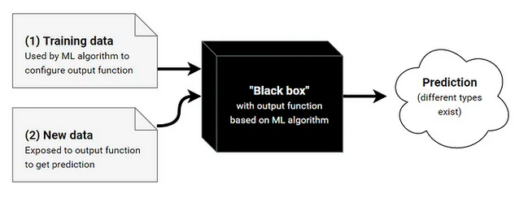
Responsabilitat. Normativa actual
Codi civil (arts. 1902 i 1903)
Responsabilitat per productes defectuosos (TR-LGDCU)
R. patrimonial de les administracions públiques
(Llei 39/2015 i 40/2015)
Dificultats probatòries:
- negligència
- relació de causalitat
Notes:
Prof Beauchamp – Philosophy prof at Georgetown university (in Washington DC)
Prof. Childress – Religious studies at University of Virginia

Slide 15
Facilitar l’obtenció de la prova i Presumpcions
Presumpció de negligència
Presumpció de causalitat

Slide 16
Altres propostes
Responsabilitat del propi robot (proposta abandonada)
Responsabilitat objectiva
Fons de compensació
Confiança
RC
Seguretat

Slide 17
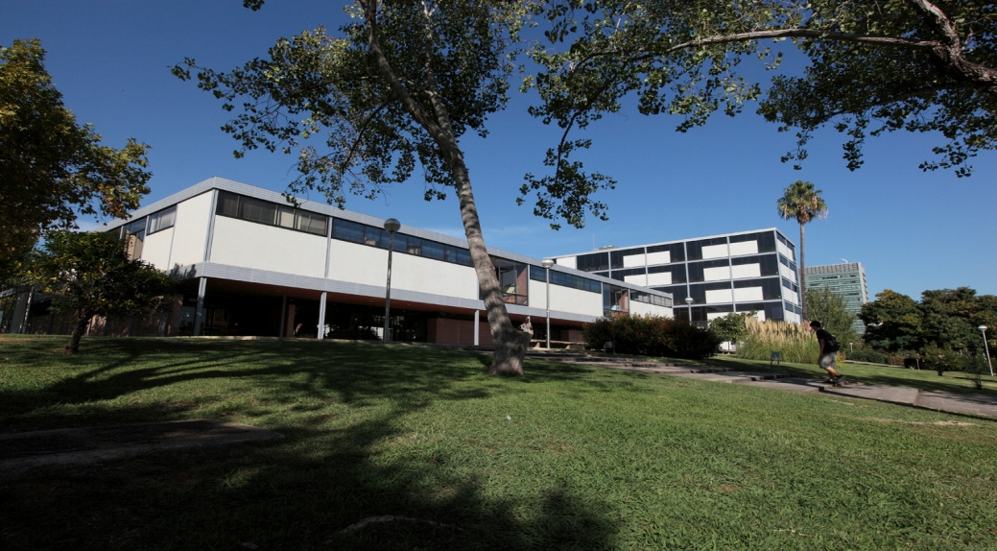
Moltes gràcies!
eandres@ub.edu
m.navarro@ub.edu

